Slide 1
搜索专题
——八数码问题

Slide 2
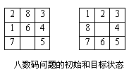
八数码问题
在3*3组成的九宫格棋盘上，摆有八个将牌，每一个将牌都刻有1—8中的某一个数码。棋盘中留有一个空格，允许其周围的某一个将牌向空格中移动，如右图所示。这样通过移动将牌就可以不断改变的布局结构，给出一个初始布局（称初始状态）和一个目标布局（称目标状态），问如何移动将牌，才能实现从初始状态到目标状态的转换。

Slide 3
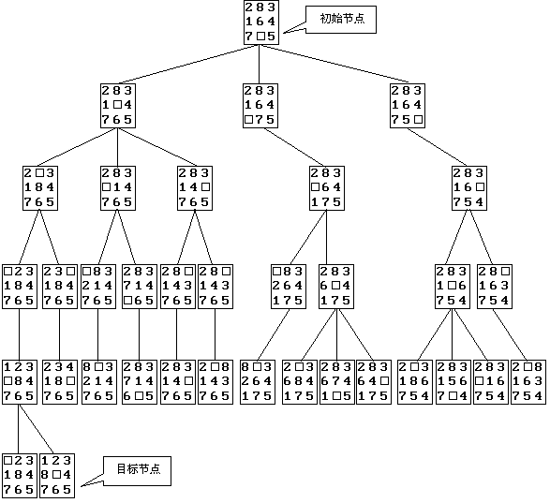
八数码问题 解空间树
求最短，使用什么？
BFS

Slide 4
八数码问题 解空间树 记录状态
需要记录所有的状态，并判重
方法一：
struct node{int a[3][3];}；
node que[MAXQ];
遍历的方法判重
改进：
一个int即可记录，因为只有9个数字

Slide 5
八数码问题 解空间树 记录状态
需要记录所有的状态，并判重
方法二：
一个int记录一个状态
int que[MAXQ];
使用hash判重

Slide 6
八数码问题 解空间树记录状态
需要记录所有的状态，并判重
方法三：
一共只用9！=362880种
康托展开

Slide 7
八数码问题 搜索优化
优化一：
双向BFS
具体做法：
从起点搜目标，同时从目标搜起点，直到有重合点结束。
单向BFS
双向BFS

Slide 8
八数码问题 搜索优化
优化一：
双向BFS
代码框架：
while(1){
正向搜一次，如果遇到重合点，结束；
反向搜一次，如果遇到重合点，结束；
}
单向BFS
双向BFS

Slide 9
八数码问题 搜索优化
优化一：
双向BFS
优点：
节约空间，节约时间
单向BFS
双向BFS

Slide 10
优化二
看一个问题：
你会怎么走？
起点 |  |  |  |  |  | 目标
朴素的搜索方法

Slide 11
优化二
你会怎么走？
A*算法
朴素的搜索方法

Slide 12
A*算法
自学blog：
http://www.cnblogs.com/yanlingyin/archive/2012/01/15/2322640.html

Slide 13
A*算法
本质：
添加函数：
F[a]=G[a]+H[a]
原BFS
先进入队列的先扩展；
A*
F越小的越优先扩展；
已花代价
（已走步数）
预测要走的步数
H越好，算法越高效
BFS就是一个H=0的A*算法

Slide 14
A*算法
本质：
添加函数：
F[a]=G[a]+H[a]
已花代价
（已走步数）
预测要走的步数
层数
不在位奖牌个数

Slide 15
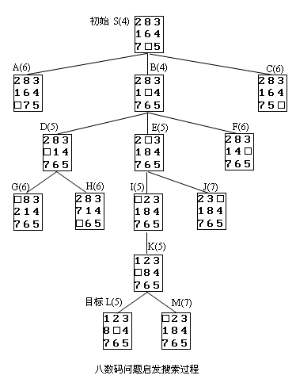
A*算法
本质：
添加函数：
F[a]=G[a]+H[a]
已花代价
（已走步数）
预测要走的步数
层数
不在位奖牌个数

Slide 16
A*算法
本质：
添加函数：
F[a]=G[a]+H[a]
A*构造需要满足条件：
1.h(n)>=h'(n),h'(n)为从当前节点到目标点的实际的最优代价值。
2.每次扩展的节点的f值大于等于父节点的f值。
已花代价
（已走步数）
预测要走的步数
层数
不在位奖牌个数

Slide 17
A*算法 再优化
本质：
添加函数：
F[a]=G[a]+H[a]
每次找F最小的扩展，如何找：
堆
优化一：
已花代价
（已走步数）
预测要走的步数
优化h
优化二：
层数
不在位奖牌个数
A*的效率是由h来决定的
h=将所有数字归位需要的最少移动次数总和

Slide 18
A* 变形
是否可以将A*的思想用在DFS上呢？
可以将A*用在迭代加深搜索上
IDA*

Slide 19
参考资料
http://www.cnblogs.com/goodness/archive/2010/05/04/1727141.html
八数码的八重境界
http://www.cnblogs.com/yanlingyin/archive/2012/01/15/2322640.html
启发式搜索技术A*【译】

Slide 20
习题
例题7-7
八数码问题
请尝试多种方法做该题

Slide 21
THE
END

